Slide 1
최근 3년 간 라면시장의 변화와 제조사 별 성과
코멘토 부트캠프
1주차 과제
원유선

Slide 2
목차
최근 3년 간 라면시장 전체 매출 변화 확인
최근 3년 간 라면 판매 채널 간 변화
최근 3년 간 제조사별 라면 판매 현황
결론

Slide 3
성장률도 추가하면 좋을 것 같습니다.
공식은
(올해 - 작년)/작년 *100
입니다.
최근 3년 간 라면시장 전체 매출 변화 확인하기
+ 41,787‬
- 24,664 ‬

Slide 4


최근 3년 간 라면시장 전체 매출 변화 확인하기
이미지로 판매액 변화 추세를 그린것 너무 좋습니다.
다만, 연도 및에 판매액을 적어주시면 더 좋은 장표일 것 같습니다.
(억원 단위로 변환, 소수점 이하는 반올림해소수점 안 보이게 변환)
2017년
2018년
2019년
2017년 ~ 2018년 사이 라면 시장의 규모가 크게 증가하나
2019년 다시 감소세를 보임

Slide 5
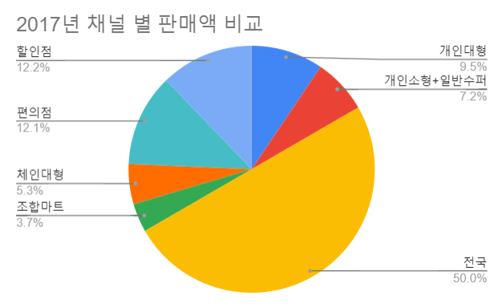
최근 3년 간 라면 판매 채널 간 판매액 변화
17, 18, 19년 채널별 판매액 변화를
한장으로 합쳐서 표기하면 좋을 것 같습니다.
그러면 3년간 채널별 비중 변화를 한 눈에 보기 편할 것 같습니다.
그리고 전국은 빼주세요
전 채널을 모두 합한 값이 전국이라 100% 기준이 잘못되었습니다.
할인점(12.2%) > 편의점(12.2%) > 개인대형(9.5%) >
개인소형+일반(7.2%) > 체인대형(5.3%) > 조합마트(3.7%)

Slide 6
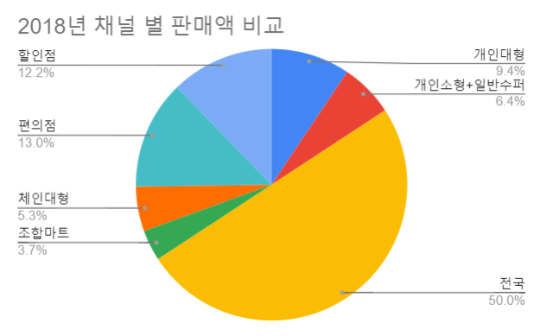
최근 3년 간 라면 판매 채널 간 판매액 변화
편의점(13.0%) > 할인점(12.2%) > 개인대형(9.4%) >
개인소형+일반(6.4%) > 체인대형(5.3%) > 조합마트(3.7%)

Slide 7
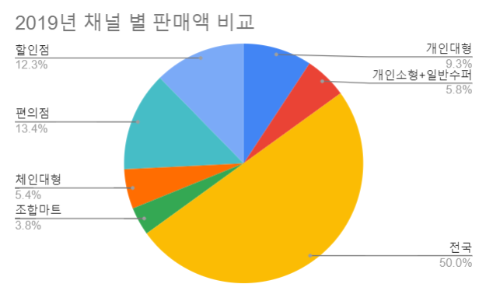
최근 3년 간 라면 판매 채널 간 판매액 변화
편의점(13.4%) > 할인점(12.3%) > 개인대형(9.3%) >
개인소형+일반(5.8%) > 체인대형(5.4%) > 조합마트(3.8%)

Slide 8


최근 3년 간 라면 판매 채널 간 판매액 변화
VS
편의점
할인점
2017년에는 할인점 > 편의점 > 개인 대형 > 개인 소형+일반 > 체인 대형 > 조합 마트
순서로 판매액이 많았지만, 2018년 부터는 편의점의 점유율이 가장 높아졌다.

Slide 9
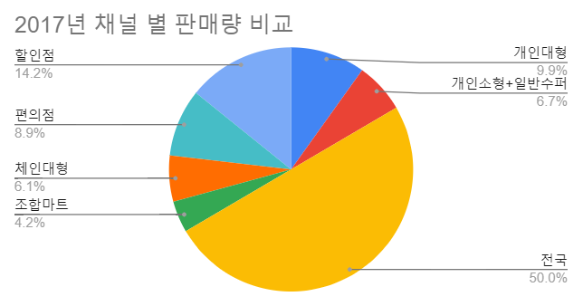
최근 3년 간 라면 판매 채널 간 판매량 변화
마찬가지로 편의점과 할인점 판매액과 성장률 추가하면 좋을 것 같습니다.
할인점(14.2%) > 개인 대형(9.9%) > 편의점(8.9%) >
개인소형+일반(6.7%) > 체인 대형(6.1%) > 조합마트(4.2%)

Slide 10
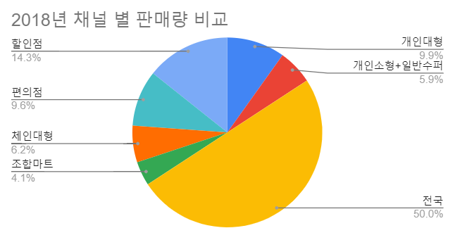
최근 3년 간 라면 판매 채널 간 판매량 변화
마찬가지로 한장으로 합치기
할인점(14.3%) > 개인 대형(9.9%) > 편의점(9.6%) >
체인 대형(6.2%) > 개인소형+일반(5.9%) > 조합마트(4.1%)

Slide 11

최근 3년 간 라면 판매 채널 간 판매량 변화
할인점(14.6%) > 편의점(9.9%) > 개인 대형(9.7%) >
체인 대형(6.2%) > 개인소형+일반(5.3%) > 조합마트(4.3%)

Slide 12


최근 3년 간 라면 판매 채널 간 판매량 변화
마찬가지로 판매액 추가
VS
개인 대형 마트
체인 대형 마트
2017년, 2018년에는 할인점 > 개인 대형 > 편의점 순서로 판매량이 많았고
2019년은 개인 대형 마트 보다 편의점의 점유율이 더 높아졌다.
또한 2018년에는 체인 대형 마트가 개인 대형 마트의 판매량 점유율을 넘었다.

Slide 13
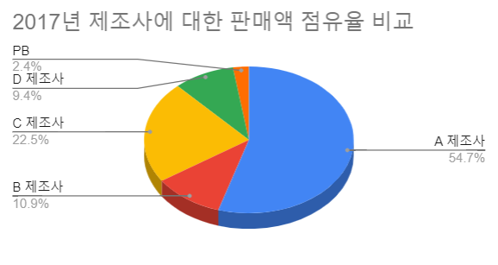
최근 3년 간 제조사 별 라면 판매액 현황
한장으로 합치기
A 제조사(54.7%) > C 제조사(22.5%) > B 제조사(10.9%) > D 제조사(9.4%) > PB(2.4%)

Slide 14
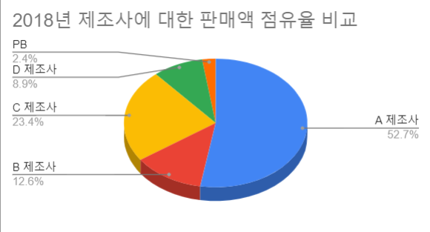
최근 3년 간 제조사 별 라면 판매액 현황
A 제조사(52.7%) > C 제조사(23.4%) > B 제조사(12.6%) > D 제조사(8.9%) > PB(2.4%)

Slide 15
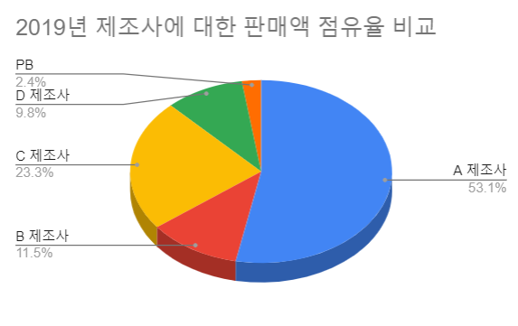
최근 3년 간 제조사 별 라면 판매액 현황
A 제조사(53.1%) > C 제조사(23.3%) > B 제조사(11.5%) > D 제조사(9.8%) > PB(2.4%)

Slide 16

최근 3년 간 제조사 별 라면 판매액 현황
A 제조사
C 제조사
D 제조사,
PB
B 제조사
제조사 별 라면 판매액에서는 최근 3년 동안 A 제조사가 모두 점유율 1위를 차지했다.

Slide 17
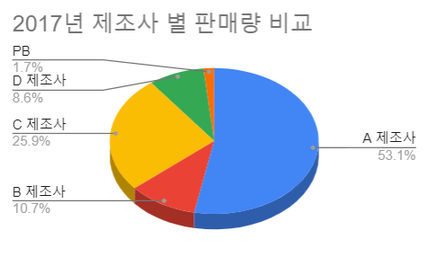
최근 3년 간 제조사 별 라면 판매량 현황
A 제조사(53.1%) > C 제조사(25.9%) > B 제조사(10.7%) > D 제조사(8.6%) > PB(1.7%)

Slide 18

최근 3년 간 제조사 별 라면 판매량 현황
A 제조사(52.1%) > C 제조사(26.6%) > B 제조사(11.2%) > D 제조사(8.5%) > PB(1.5%)

Slide 19
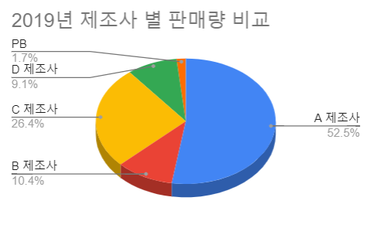
최근 3년 간 제조사 별 라면 판매량 현황
A 제조사(52.5%) > C 제조사(26.4%) > B 제조사(10.4%) > D 제조사(9.1%) > PB(1.7%)

Slide 20
최근 3년 간 제조사 별 라면 판매액 현황
A 제조사
C 제조사
D 제조사
PB
B 제조사
제조사 별 라면 판매량 또한 최근 3년 동안 A 제조사가 모두 점유율 1위를 차지했다.

Slide 21
결론
2017년, 2018년 2019년 3년 간의 라면 시장 데이터를 분석해 본 결과,
크게 두 가지의 결론을 도출할 수 있었다.
첫 번재는 라면 판매 채널에 따른 최근 3 년간의 변화에서는 판매의 흐름이 할인점에서 편의점으로 넘어가는 것을 알 수 있었다. 이는 최근 다양한 편의점 음식 및 라면 섞어 먹기 등의 유행에 따른 변화로 보인다.
두 번째는 최근 3 년 간의 데이터로 봤을 때는 라면 시장의 제조사 별 판매 점유율은 크게 달라지지 않았다는 것을 알 수 있었다. A 제조사, C 제조사, B 제조사가 라면 시장 판매의 대부분을 차지했고 가장 판매액, 판매량이 적었던 PB 제품의 경우 다른 PB 제품인 과자, 초콜렛 등과는 다르게 라면의 경우 크게 이슈를 끌지 못하는 것으로 예측해볼 수 있었다.
채널별 운영 라면 브랜드 수나 편의점과 할인점의 라면 구매 트랜드 차이점을 데이터로 표현하면 언급한 편의점 음식 및 섞어먹기 등의 유행에 따른 변화에 대한 추정을 입증할 수 있음
추가로 채널별로 주요 제조사 별 판매액 현황으로 잘하고 있는 채널, 못하는 채널을 보여주고 XX 제조사는 XX 채널에서 잘 못하고 있어서 성과가 안 좋다.
XX채널애서 잘해서 성과가 좋다.
이렇게 마무리 지었다면 지금보다 더 좋은 마무리를 지을 수 있었을 것 같습니다.
Notes:
https://docs.google.com/spreadsheets/d/1L0gQXs3qGDP6YBKm82EL1J3wmygb1kpTlmfu9mZjEVI/edit?usp=sharing

